Slide 1

Забезпечення емоційної готовності до уроку
Українська література, 10 клас
Вправа «Формула уроку».
Завдання: створіть формулу своєї майбутньої роботи на уроці, використовуючи умовні позначення всіх якостей, що необхідні для плідної роботи, наприклад, у - увага, о - організованість, в - взаємодопомога, с - спілкування, к-креативність, п-позитив, г-гумор, р - робота, з – знання.
(у+о)*(с+т)*р=з

Slide 2
Актуалізація опорних знань
Вправа «Правда чи брехня»
1. В. Стефаник мав смак до ошатних луків: фрак, камізелька, пальто.
2. За сімейними переконаннями, рід Стефаників проклятий, тому що предки займалися канібалізмом.
3.Чоловіки в роду письменника вирізнялися твердим характером і часто вчиняли самогубство.
4.У Василя Стефаника були думки про самогубство у 30 років.
5. Письменник у шкільні роки відчував на собі булінг.
6. Василь за характером був ближчим до батька.

Slide 3
Актуалізація опорних знань
Вправа «Правда чи брехня»
7. Стефаник вступив до медичного університету у Варшаві.
8.Перша збірка новел «Жовта книжечка» про трагічні долі селян, принесла Стефаникові загальне визнання.
9.У записах літератора немає виправлень.
10. Письменник відійшов від літературної творчості, взяв паузу на 11 років. .
11.Стефаник одружився з Ольгою Гаморак, у шлюбі з якою мав трьох синів.
12. Помер у віці 75 років.

Slide 4
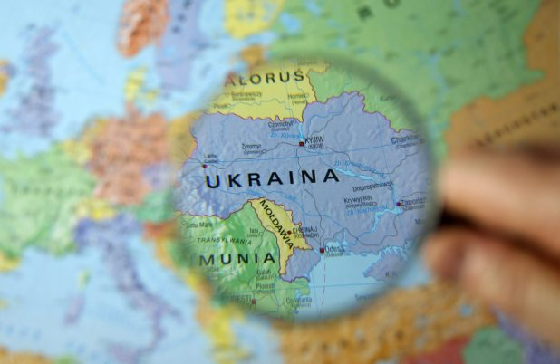
Мотивація навчальної діяльності.
Перегляд уривків з фільму
«Невідома Україна- українська еміграція».
https://www.youtube.com/watch?v=jEbVr7vagwo

Slide 5

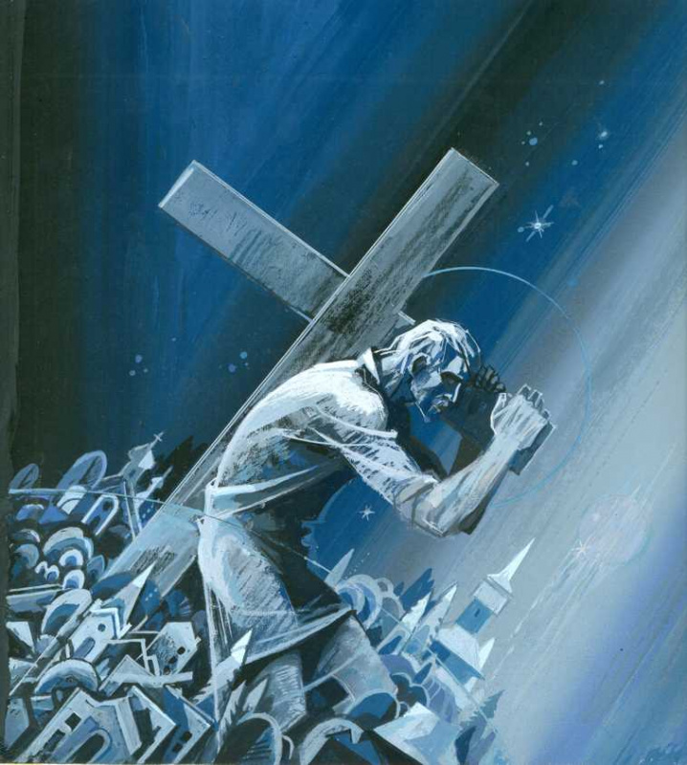
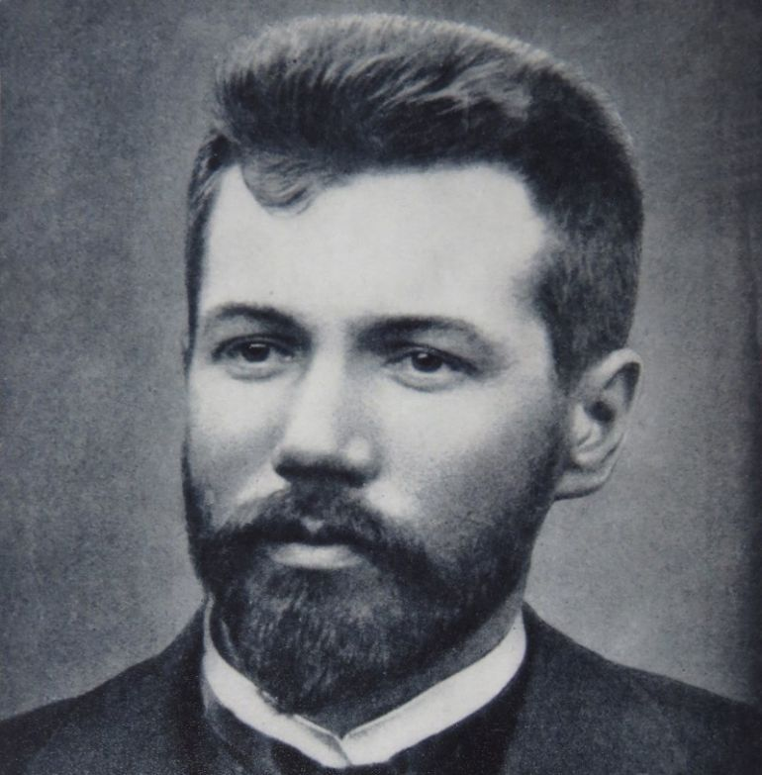
Тема. Психологічне розкриття теми еміграції в новелі В. Стефаника «Камінний хрест». Історична основа твору, його сюжетно-композиційні особливості.

Slide 6
Вправа «Літературознавчі нотатки»
Еміграція — переселення зі своєї батьківщини в іншу країну, зумовлене соціально-економічними, політичними або релігійними причинами.
Експресіонізм — стильова течія, основним принципом якої є відображення загостреного суб’єктивного світобачення через авторське «Я», напругу його переживання.

Slide 7
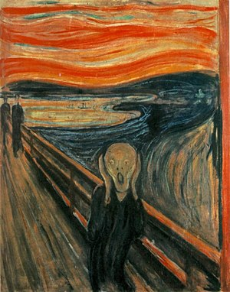
Перегляд та обговорення репродукції картини норвезького художника-експресіоніста Едварда Мунка «Крик».

Slide 8

Прослуховування подкасту
у застосунку у Litcom
https://litcom.com/post/438

Slide 9


Прийом «Сюжетна піраміда»
Завдання: скласти за допомогою прийому «Сюжетна піраміда» композиційні елементи твору.
Експозиція
Зав’язка
Кульмінація
Розв’язка

Slide 10

Перегляд відеофрагменту фільму Леоніда Осики «Камінний хрест» - прощання Дідуха з односельцями ( знято у 1968 році ).
https://www.youtube.com/watch?v=zbC1Anb_SV8

Slide 11
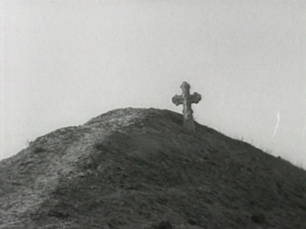
Вправа «Графіті»
Завдання: графічно зобразити ті почуття, які викликає у вас новела В. Стефаника «Камінний хрест».

Slide 12
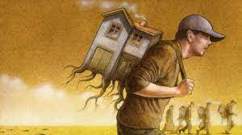
Прийом «Мінідиспут».
«Що я знаю про сучасну еміграцію українців, як я до неї ставлюся?»

Slide 13

Перегляд відео «Українці на чужині: як живуть вимушені емігранти за кордоном?»
https://www.youtube.com/watch?v=jTbhsCU4AGU

Slide 14

Вправа «Консервація»
Завдання: законсервуйте у банку слова: терміни, поняття, персонажі з вивченої теми. Виділіть як позитивні, так і негативні моменти.

Slide 15

Вправа «Мудрощі сови»
Чого навчила новела кожного (кожну) з вас? Від чого застерігає?

Slide 16
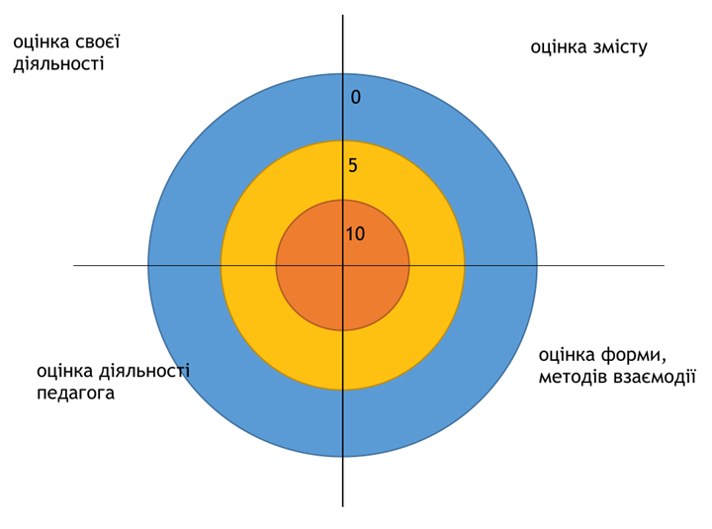
Рефлексія
Метод «Рефлексивна мішень»
Завдання: кожен (кожна) з вас може зробити чотири постріли – у кожен сектор по одному. Якщо вам не сподобалося, то ви обирає 0, якщо середньо – то 5, якщо вам усе сподобалося – то буде ближче до середини.

Slide 17
Домашнє завдання, інструктаж щодо його виконання
На середній рівень: виконати інтерактивну вправу «Кросворд» (головні герої та символи новели) https://learningapps.org/watch?v=pwtv3z0s323
На достатній рівень: змінити кінцівку новели або придумайте продовження (письмово). Як би ви хотіли, щоб вона закінчилася?
На високий рівень: написати есе «У нас у кожного свій хрест і своя доля».

